Slide 1
모바일 POS 연동 시스템
홍현태, 심규식, 김지훈

Slide 2
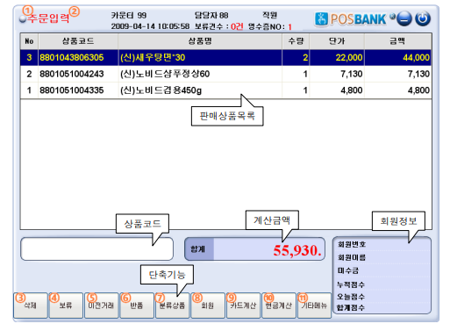
포스뱅크 메인화면

Slide 3
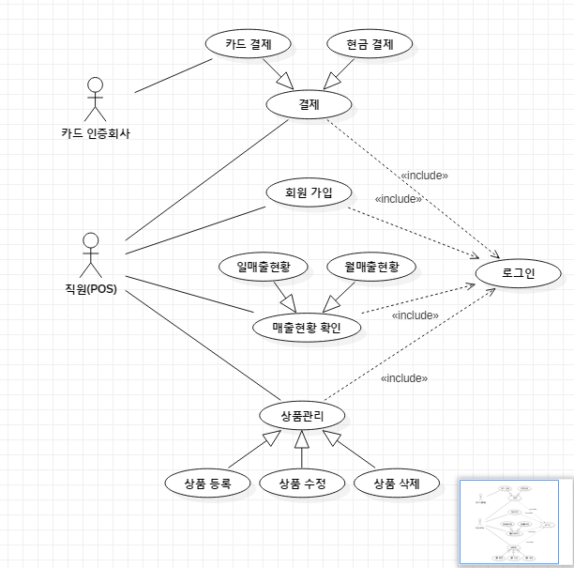
유스케이스 다이어그램

Slide 4
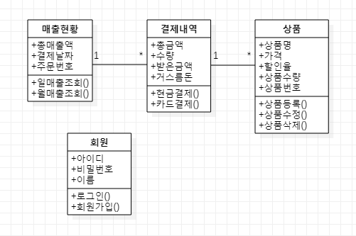
클래스 다이어그램

Slide 5
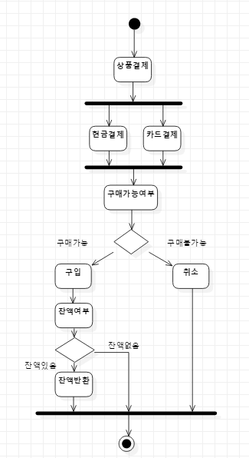
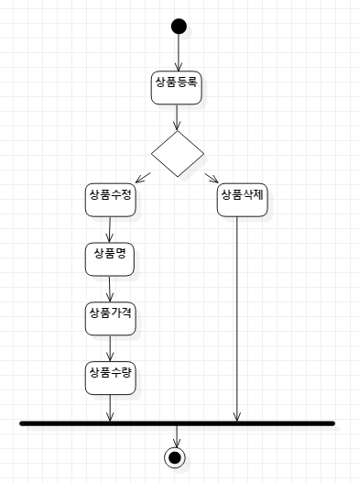
액티비티 다이어그램

Slide 6
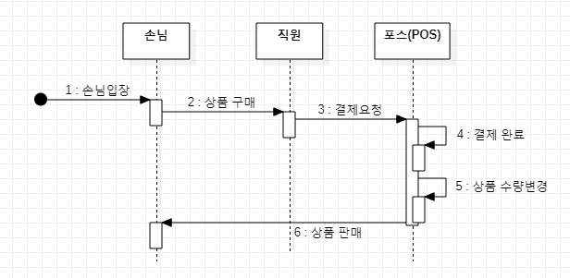
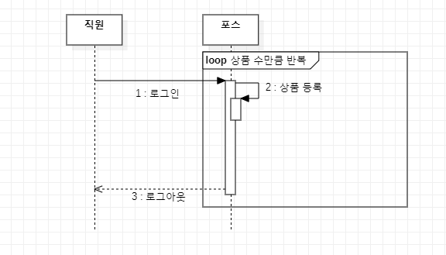
시퀀스 다이어그램

Slide 7
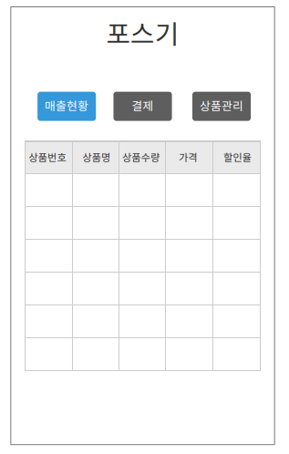
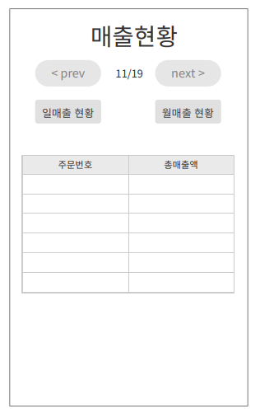
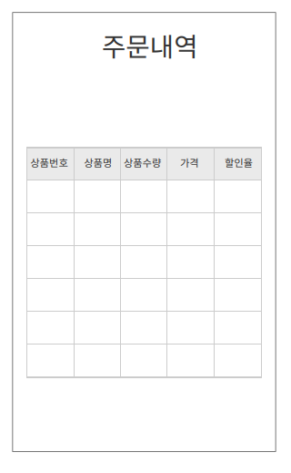
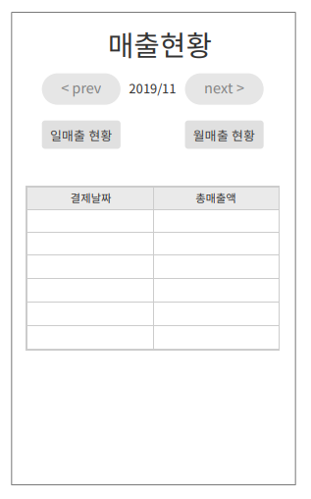
매출현황 화면

Slide 8
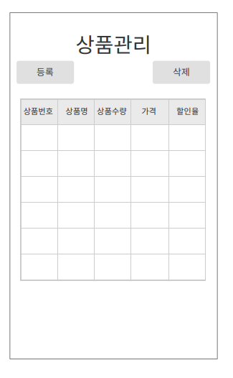
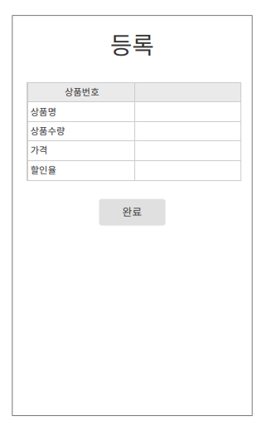
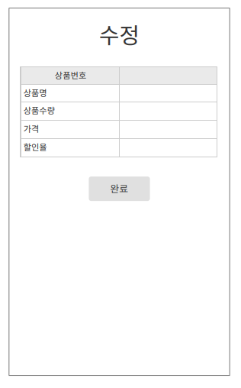
상품 화면

Slide 9
주소
https://trello.com/b/rRYsFh3H/umlpos
https://github.com/dss156/2019_3_2_UML_PBL
평가
저것이 왜 필요한가? - 모바일로써 사용할 수 있는 기능을 추가하여 필요성을 높힌다.
소감
- 자신이 생각한 시스템의 개선을 UML로 그려 봄으로써 다이어그램에 대한 이해도를 높일 수 있었고 팀원들과의 소통능력이 높아지는 좋은 계기가 되었다.

